Slide 1
«Нравственно-патриотическое воспитание старших дошкольников в период пандемии»

Slide 2
Цели Основные пути по привитию патриотизма у старших дошкольников: Воспитание патриотических чувств у детей дошкольного возраста-одна из задач нравственного воспитания, включающая в себя воспитание любви к близким людям, к детскому саду, к родному городу и к родной стране. Изучение воинских традиций, военной истории; Изучение истории, культуры, природы своей местности, своего родного края; Изучение героических событий и подвигов героев Великой Отечественной Войны. Патриотизм- это любовь к Родине, преданность своему Отечеству и представляет собой значимую часть сознания ,проявляющуюся в отношении к своему народу, истории, культуре, государству. Задачи Патриотическое воспитание детей важная и ответственная задача, которая ставится перед педагогами детского сада, ведь старший дошкольный возраст является самым благоприятным для привития чувства любви к Родине. В настоящее время гражданско-патриотическое воспитание является задачей государственной важности, поэтому в дошкольном образовательном учреждении работа по патриотическому воспитанию не менее актуальна и требует большого внимания. Она направлена на формирование чувства гордости за свой народ, уважения к его героическому прошлому, знакомство с истоками национальной культуры. Яркие впечатления об истории родного края, о родной природе, которые были получены в детстве, нередко остаются в памяти человека на всю жизнь. Взрослый человек связывает свое чувство любви к Родине с теми местами, где он вырос. Поэтому задача детского сада, углубить это чувство, помочь ребенку открыть Родину в том, что ему близко и дорого.

Slide 3
Актуальность
Нравственно-патриотическое воспитание детей старшего дошкольного возраста-одна из актуальных задач дошкольного образовательного учреждения.
В настоящее время гражданско-патриотическое воспитание является задачей государственной важности, поэтому в дошкольном образовательном учреждении работа по патриотическому воспитанию не менее актуальна и требует большого внимания. Она направлена на формирование чувства гордости за свой народ, уважения к его героическому прошлому, знакомство с истоками национальной культуры. Знакомство дошкольников с родным краем, с его природными и национальными особенностями формирует у них такие черты характера, которые помогут им в формировании нравственно - патриотических качеств и чувства сопричастности к истории родного края. Воспоминания из детства ребенок переносит в дальнейшую взрослую жизнь. Яркие впечатления об истории родного края, о родной природе, которые были получены в детстве, нередко остаются в памяти человека на всю жизнь. Взрослый человек связывает свое чувство любви к Родине с теми местами, где он вырос. Поэтому задача детского сада, углубить это чувство, помочь ребенку открыть Родину в том, что ему близко и дорого.
Основные пути по привитию патриотизма у старших дошкольников:
Изучение воинских традиций, военной истории;
Изучение истории, культуры, природы своей местности, своего родного края;
Изучение героических событий и подвигов героев Великой Отечественной Войны.
Воспитание нравственно - патриотических чувств у дошкольников – процесс сложный и длительный. Любовь к близким людям, к детскому саду, к родному городу и родной стране играют огромную роль в становлении личности ребенка. Существенным средством, которое оказывает влияние на развитие патриотических чувств, является приобщение детей к традициям народа. Так, например, стало традицией чествовать ветеранов Великой Отечественной войны, героев труда, отмечать профессиональные праздники,: «День Победы», «День города», чтить память погибших воинов. Приобщая детей к этим традициям, мы тем самым приобщаем их к жизни города, страны, всего народа.

Slide 4
Чувство Родины начинается с восхищения тем, что видит перед собой малыш, чему он изумляется, что вызывает отклик в его душе. Такие чувства не могут возникнуть после нескольких занятий. Это результат длительного, систематического и целенаправленного воздействия на ребенка. Воспитание детей осуществляется ежесекундно, на занятиях, мероприятиях, в праздниках, в игре и в быту. Многие впечатления еще не осознаны им глубоко, но пропущенные через детское восприятие, они играют огромную роль в становлении личности патриота. Любить Родину – значит знать ее, прежде всего знать свою малую Родину.

Slide 5
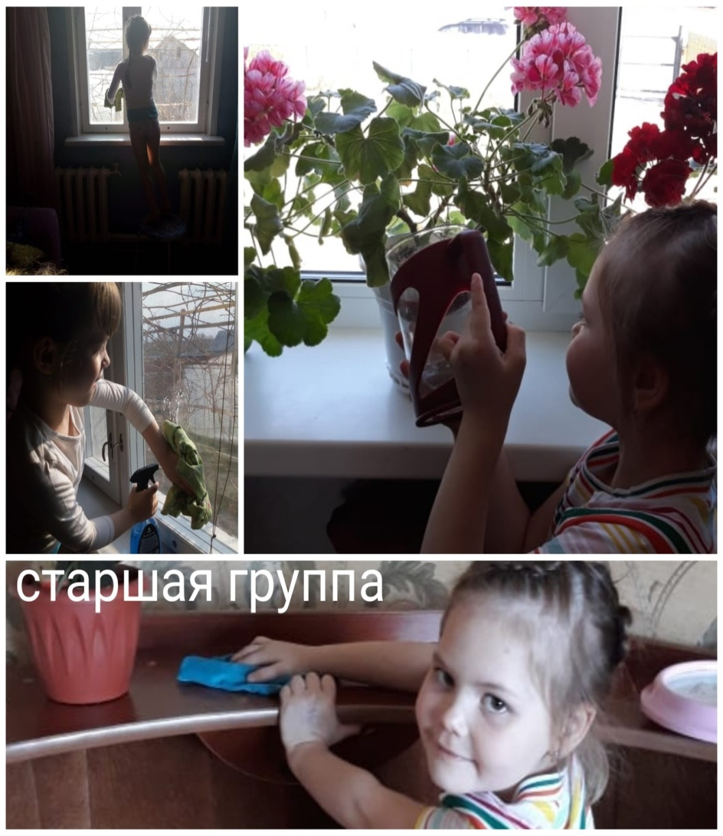
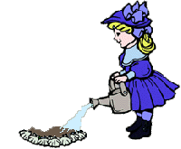
Уборка и уход за комнатными растениями дома
Приобщение детей к труду

Slide 6
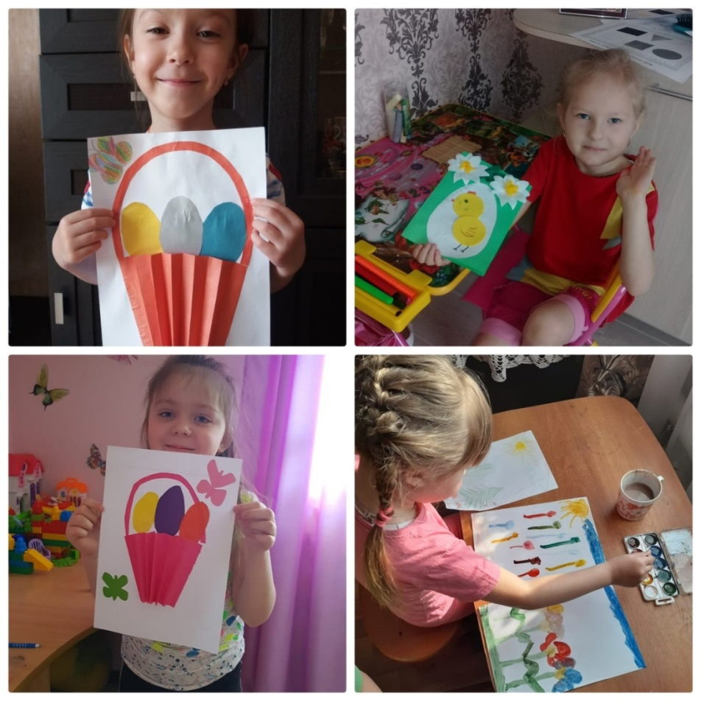
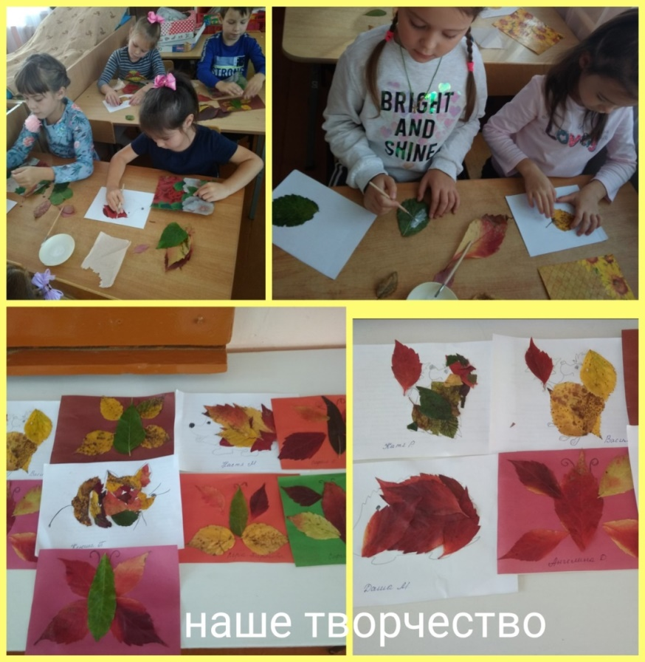
Воспитание детей на занятиях Ловкие, детские руки, так же их фантазия способны привести детей в удивительную страну, где можно познать и пережить одно из самых прекрасных чувств-радость созидания творчества.

Slide 7
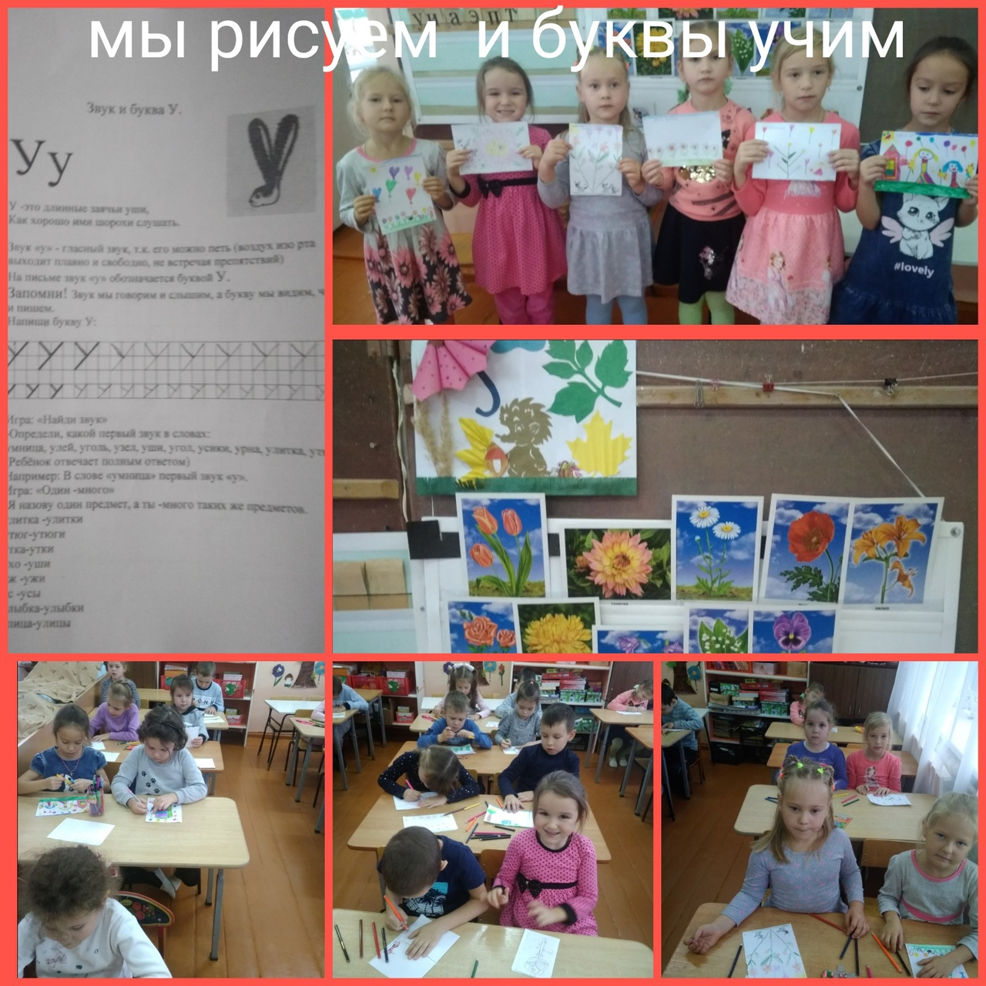

Slide 8
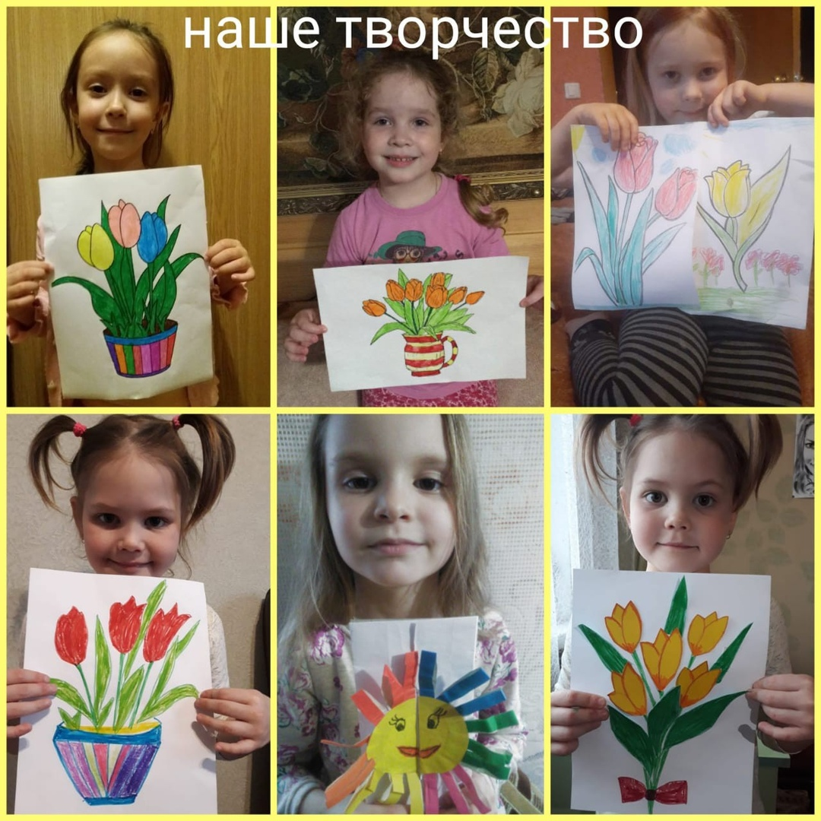
Приобщение детей к искусству

Slide 9
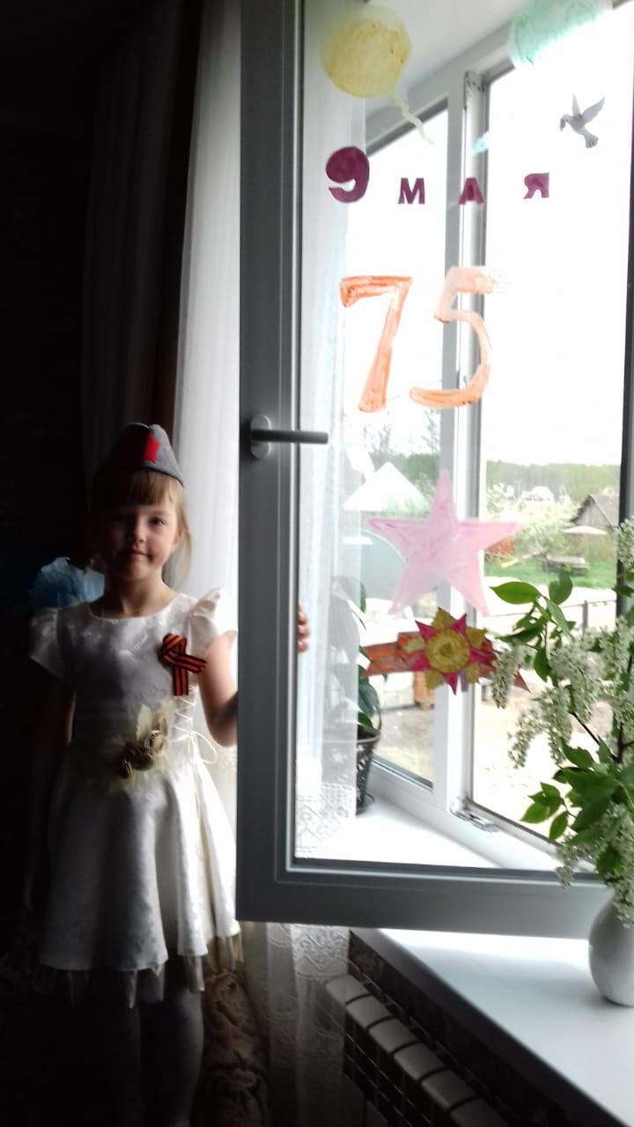
Нравственно –патриотическое и духовное воспитание детей. В основе его лежит воспитание нравственных чувств. Чувство Родины начинает формироваться к близким людям, с восхищением тем, что видит перед собой дошкольник, чему он изумляется и что вызывает в его душе. Формировать представления детей о родном крае о малой родине. Знакомить с обычаями национальных праздников, развивать познавательный интерес к истории культуры своей родины, традициями и обычаями своего края. Формировать у детей старшего дошкольного возраста к соблюдению моральных норм, чувство долга и подготовки к школе. Расширение представлений о Родине о государственных праздниках.

Slide 10
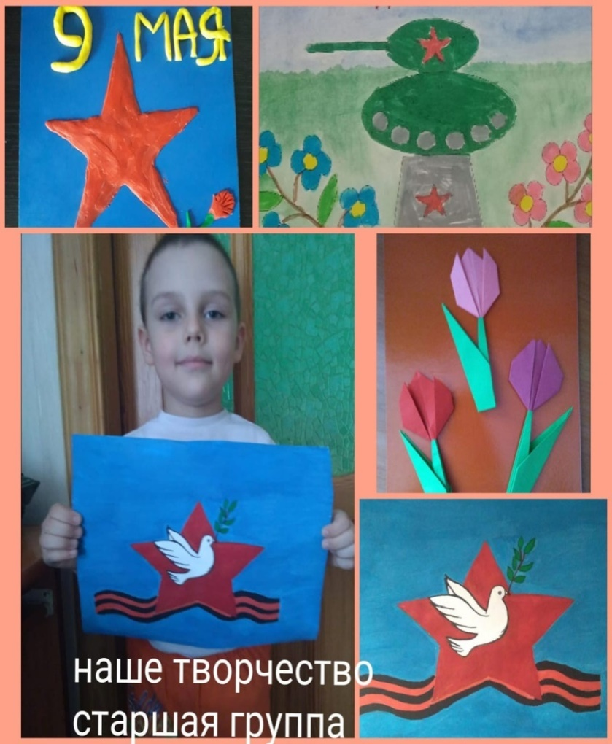
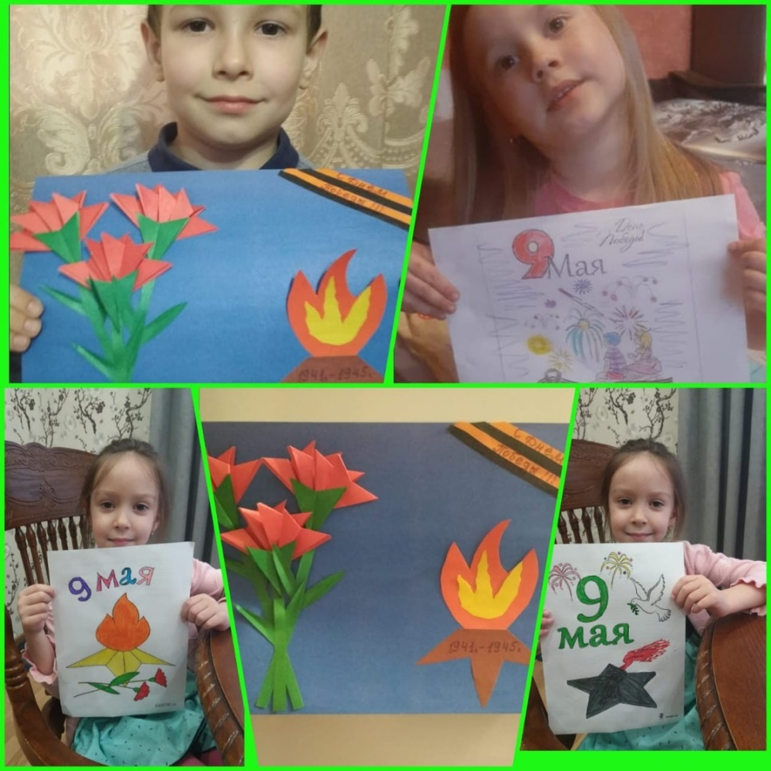
Празднование 75-летия Победы

Slide 11
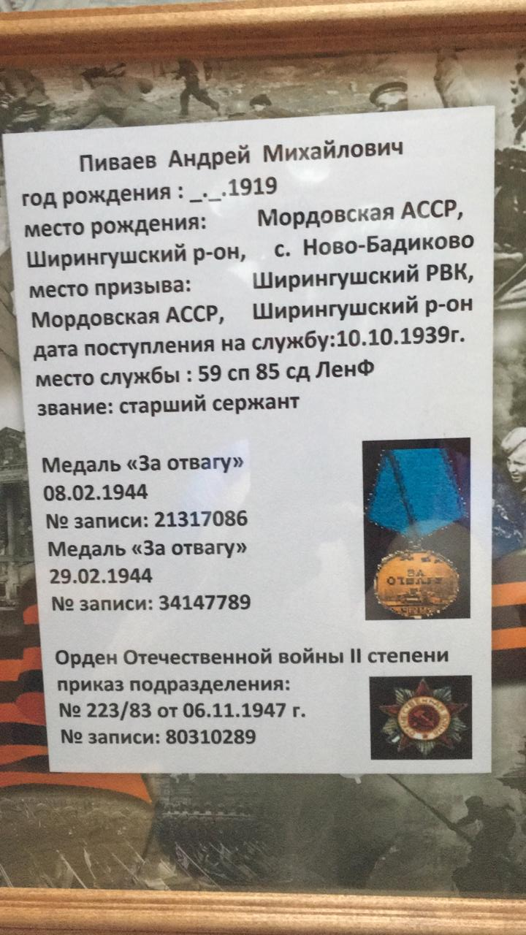
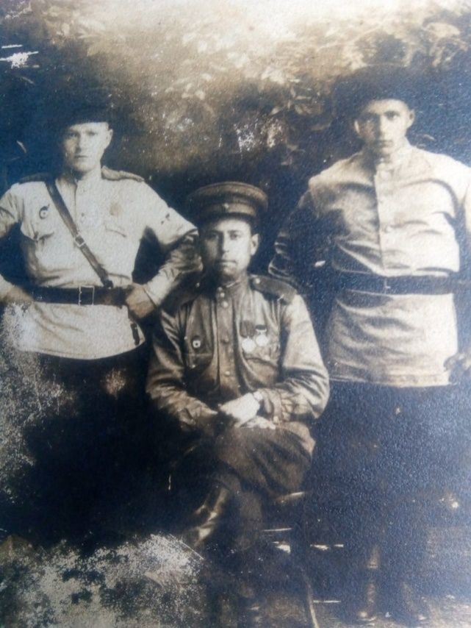
Лента памяти День Победы 9Мая- Праздник Мира в стране и весны. В этот день мы солдат вспоминаем, Не вернувшихся в семьи с войны. В этот праздник мы чевствуем - дедов, Защитивших родную страну, Подарившим народам победу И вернувшим нам мир и весну!

Slide 12
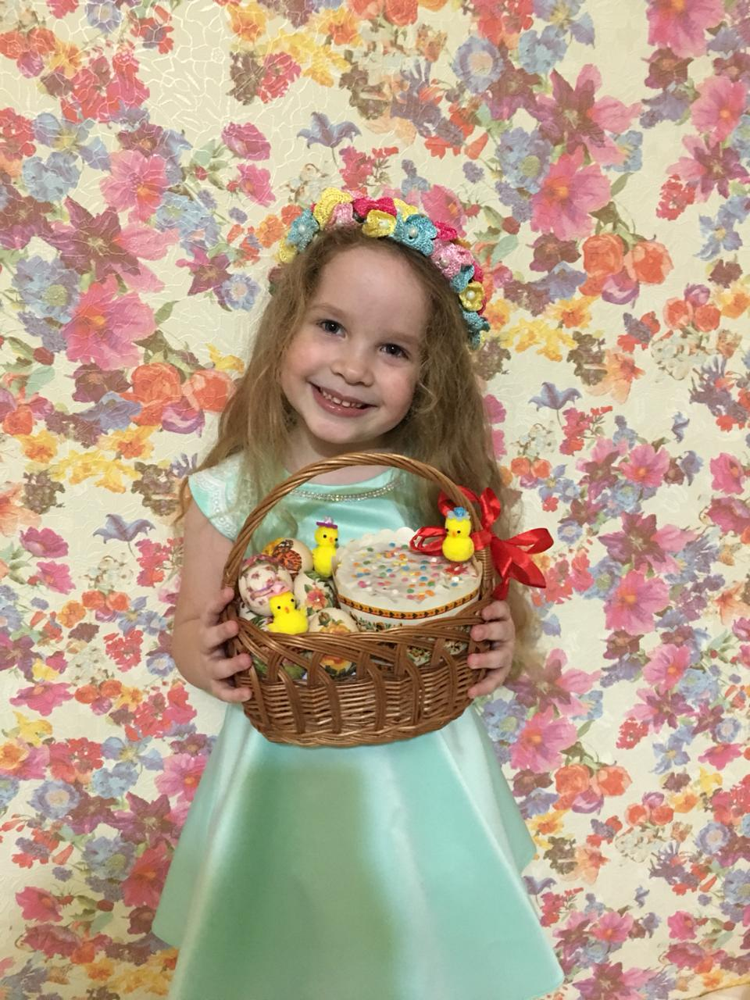
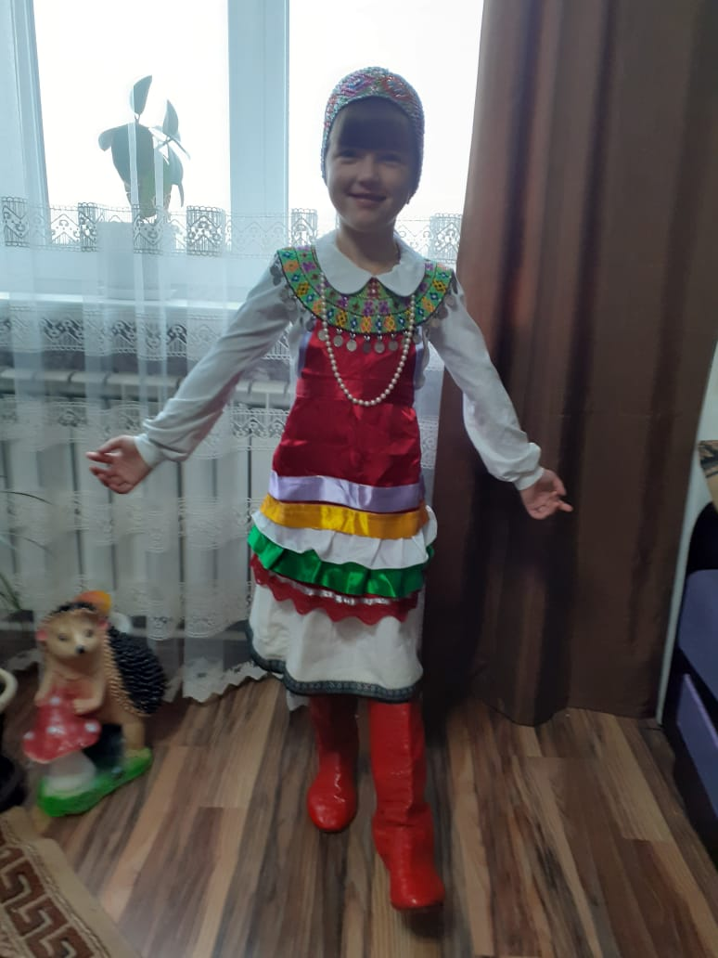
Праздник «Светлая пасха»

Slide 13
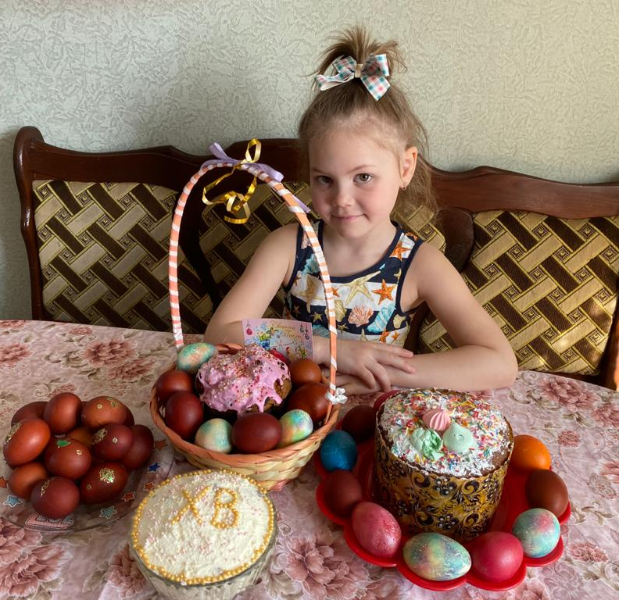
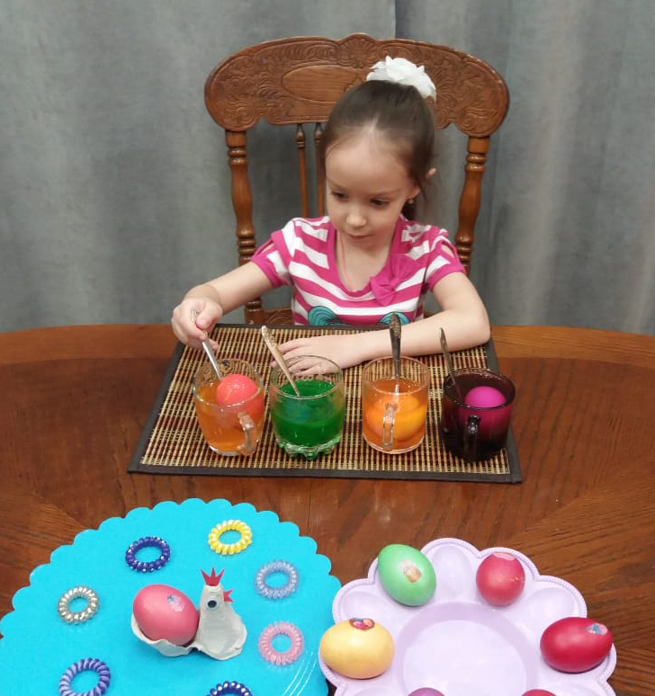
Пасха светлая пришла. Радость всем превознесла Прямо со святых небес. «Радуйтесь! Христос воскрес!»

Slide 14
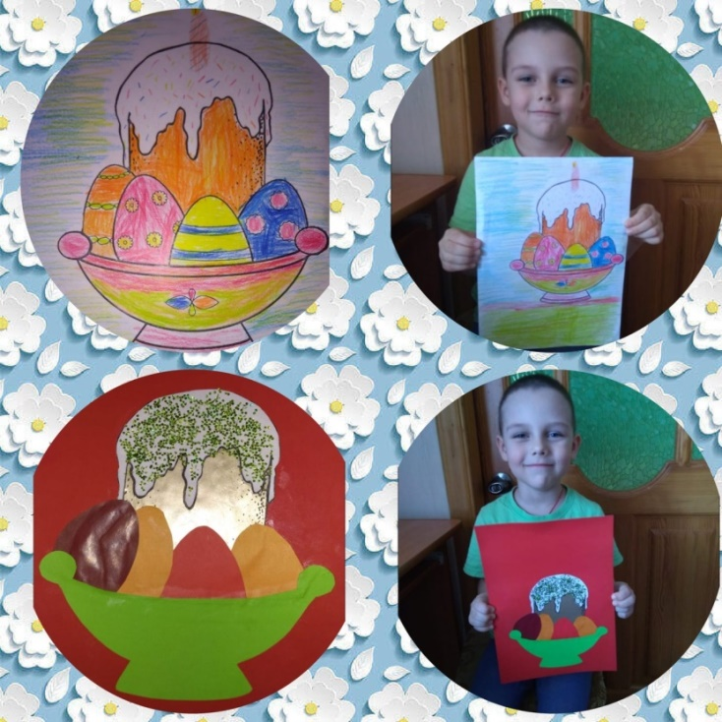
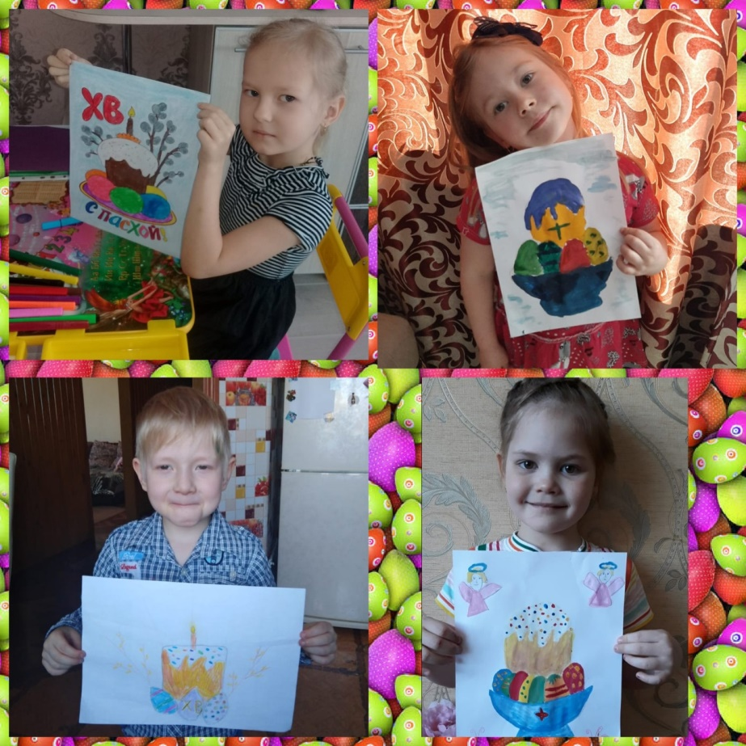
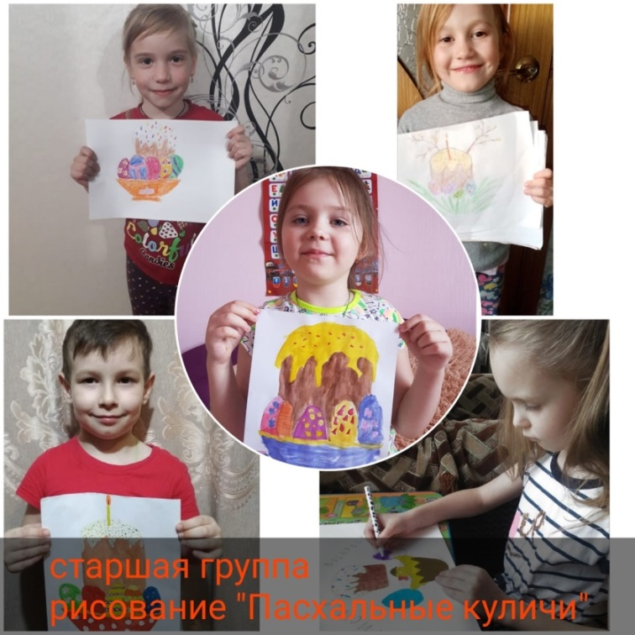
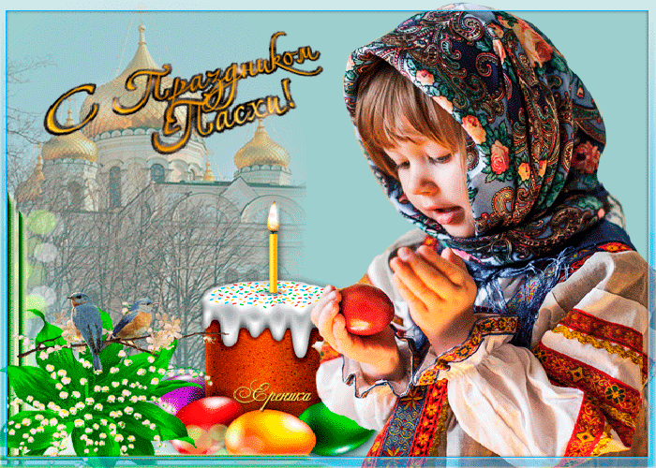

Slide 15
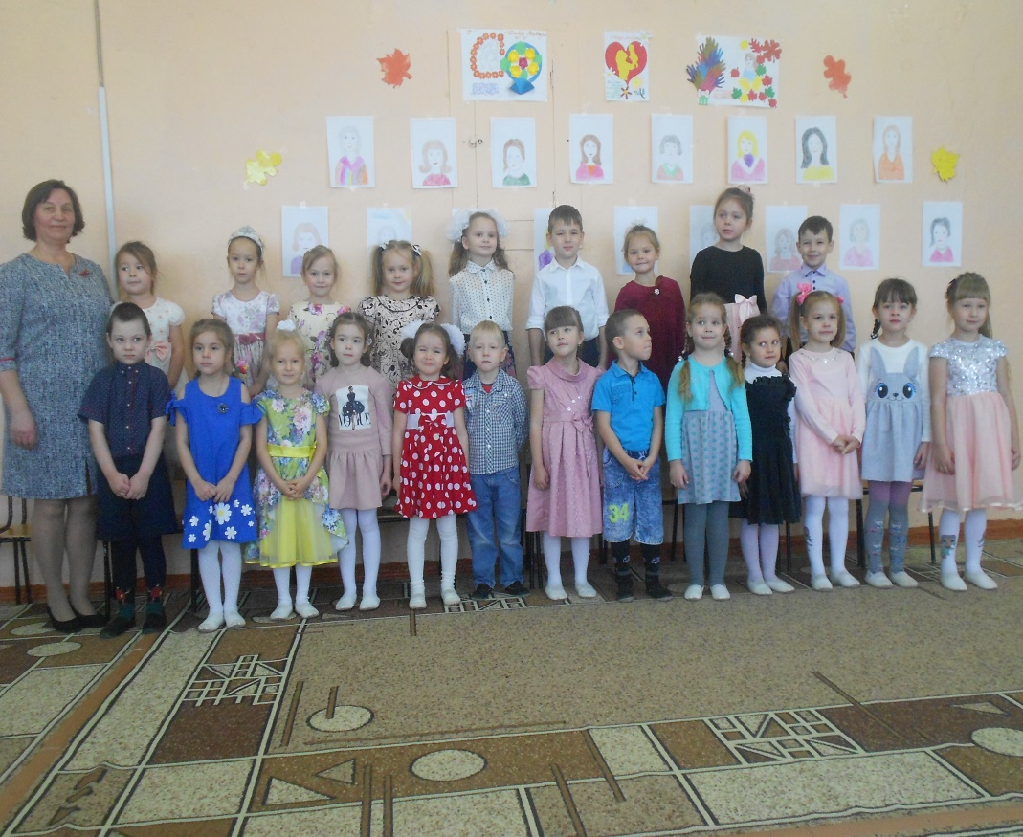
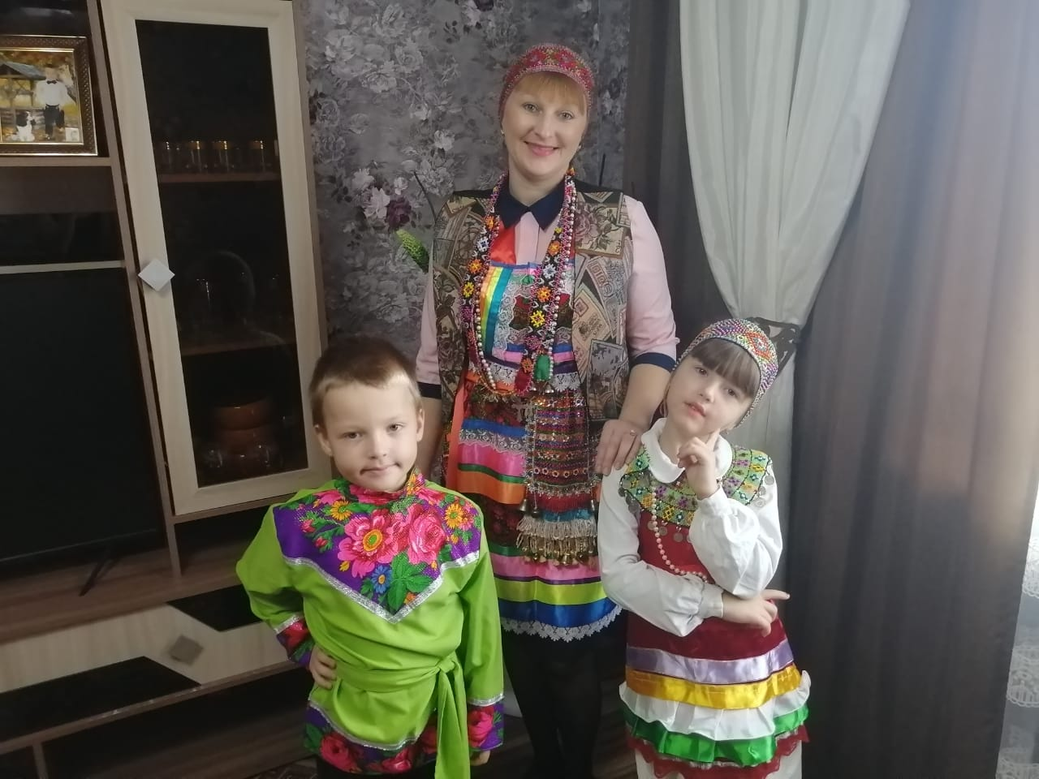
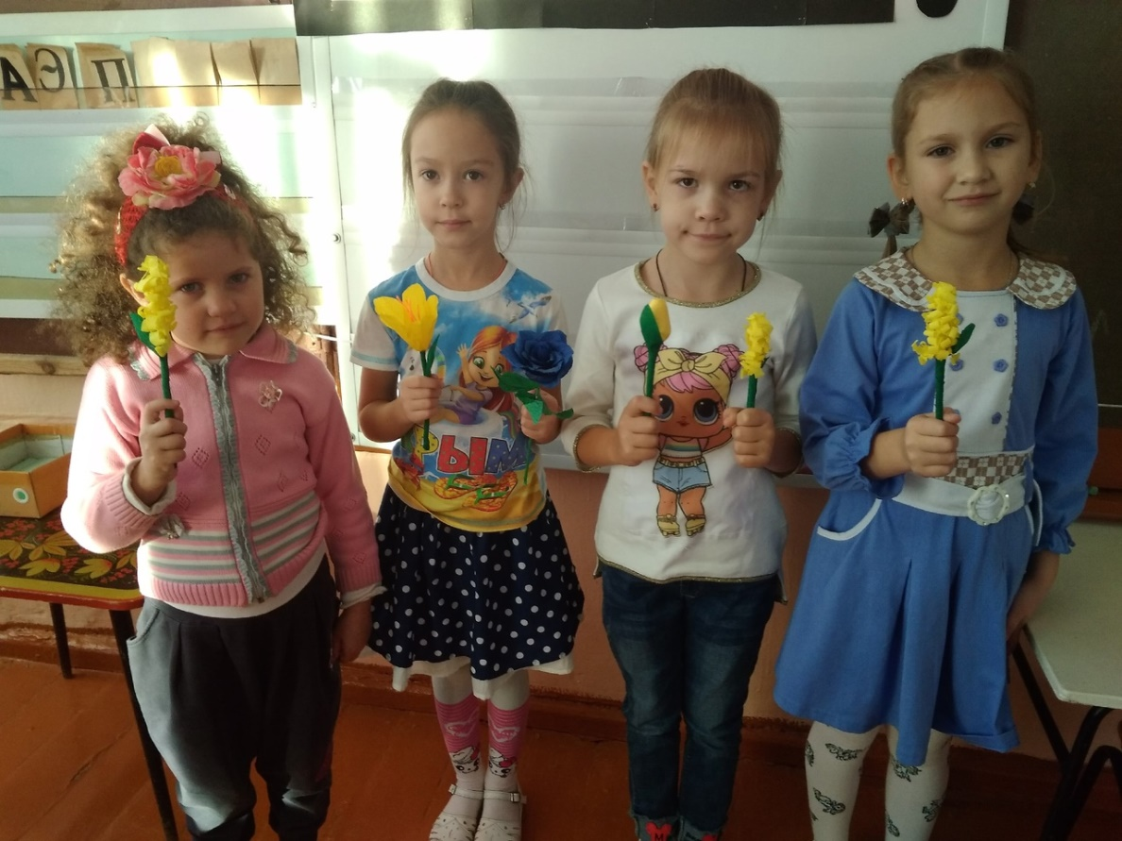

Slide 16
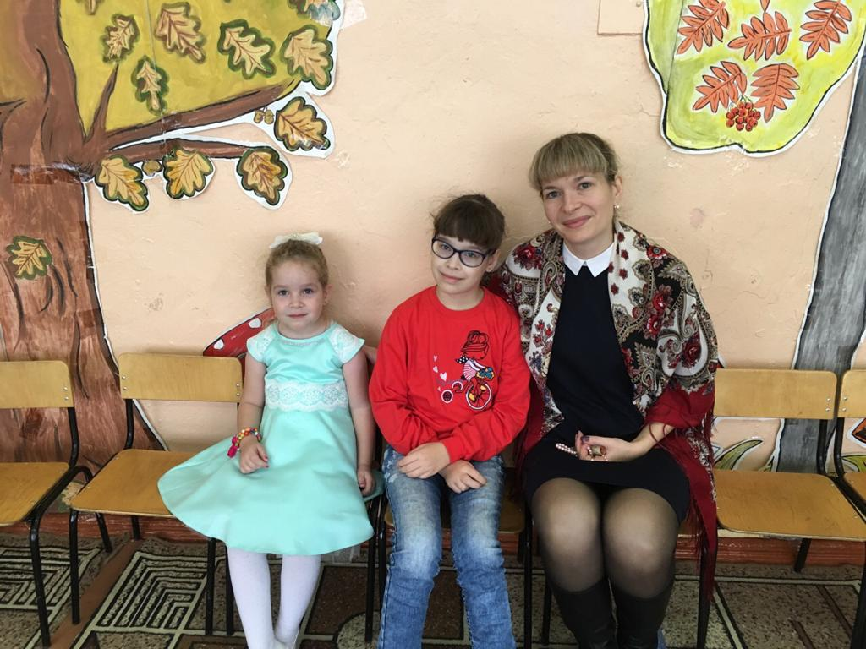
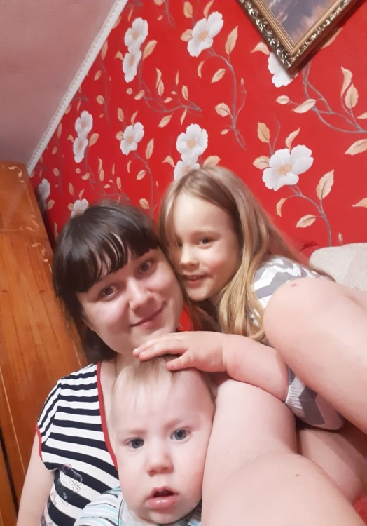
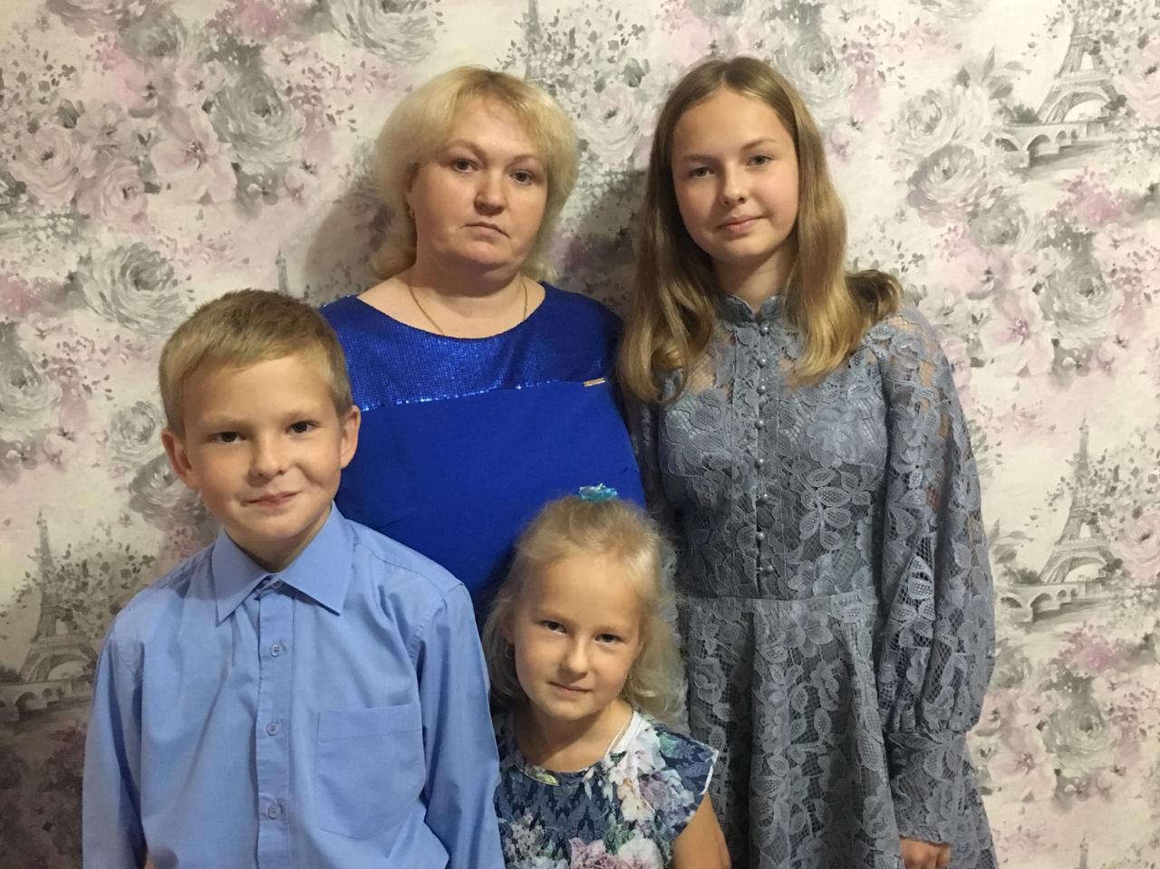
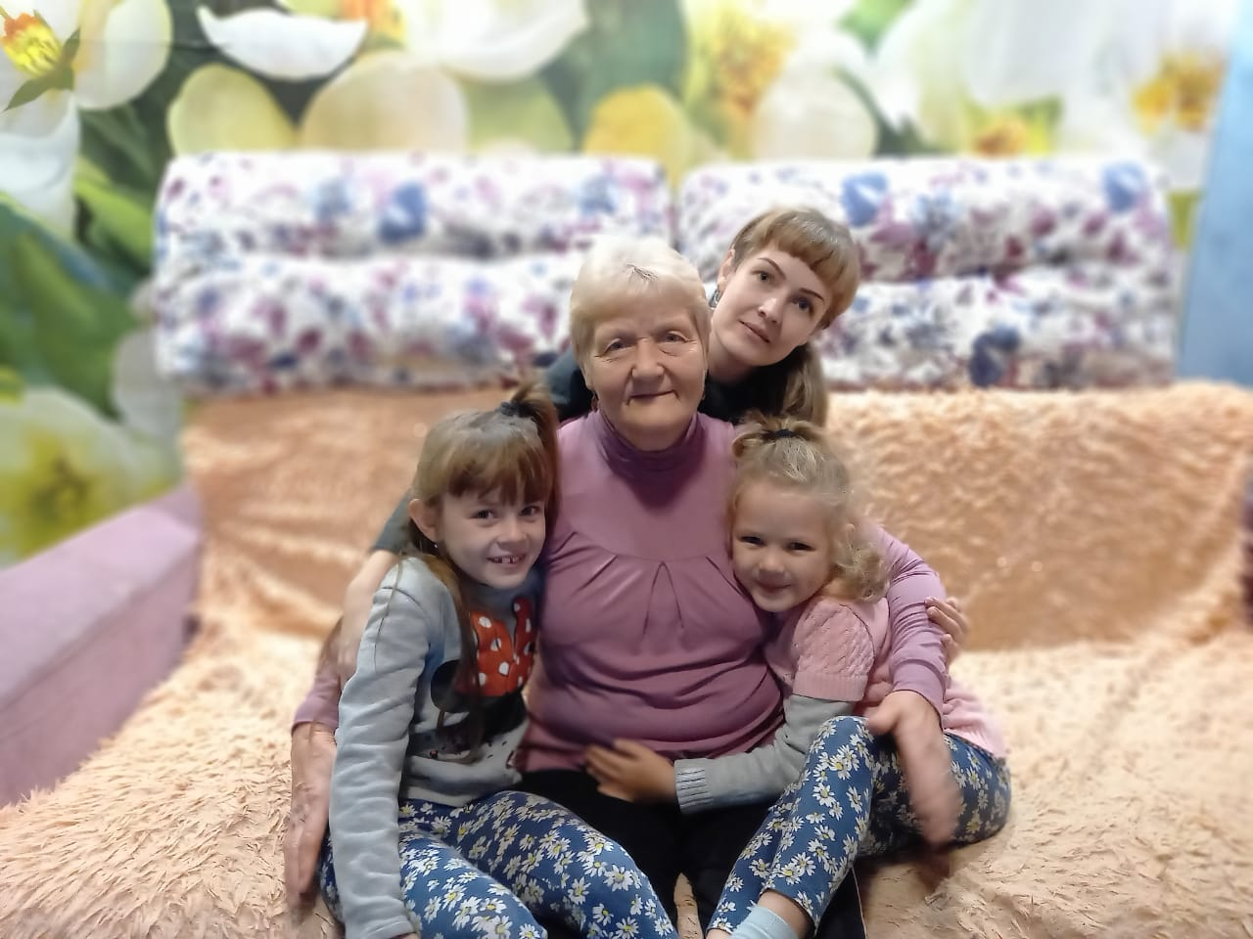

Slide 17
В заключении хочу отметить, что возрождение духовно-нравственного воспитания, является одним из важнейших элементов общественного сознания, именно в этом основа жизнеспособности любого общества и государства, преемственности поколений. Любить Родину-значит знать ее и свою малую родину. Приобщение к народным праздникам, традициям - важная особенность патриотического воспитания детей. Участвуем с детьми в народных праздниках: «Победа», «Светлая Пасха», «Праздник мам» и др. праздники. В процессе работы над праздниками, дети много узнают о русских обычаях, традициях своего края.
Вывод

